Slide 1

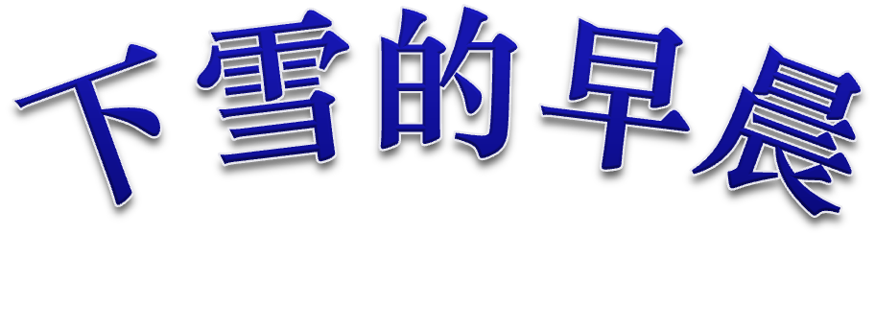

Slide 2
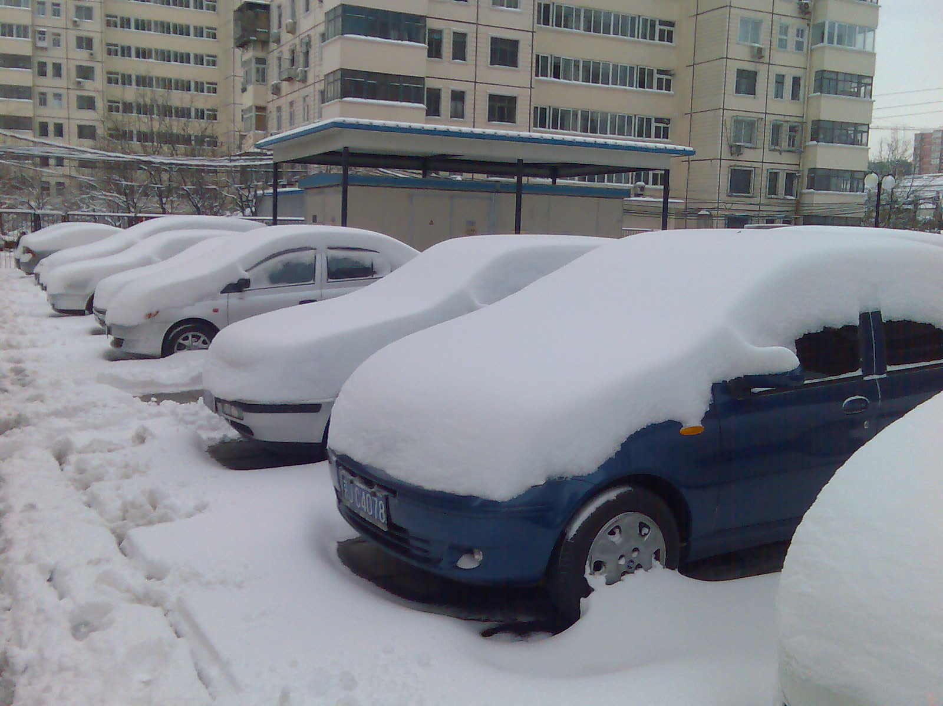

Slide 3
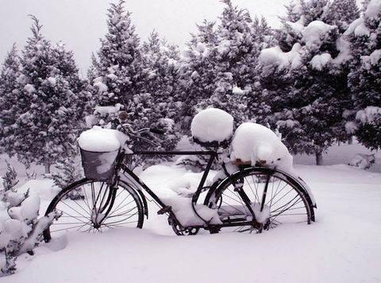

Slide 4
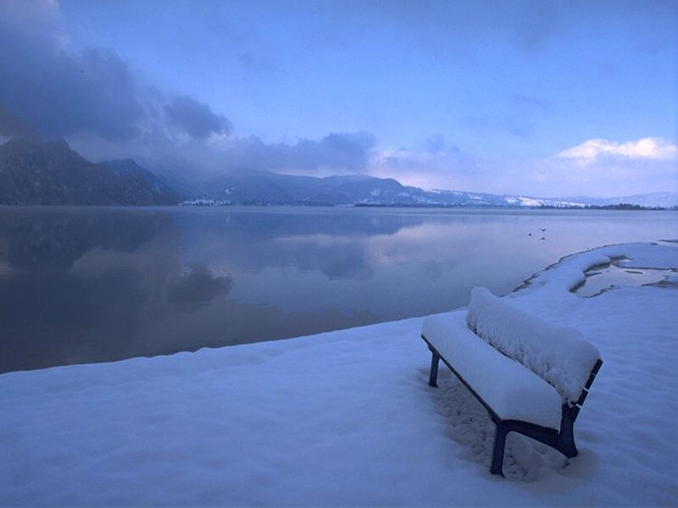

Slide 5
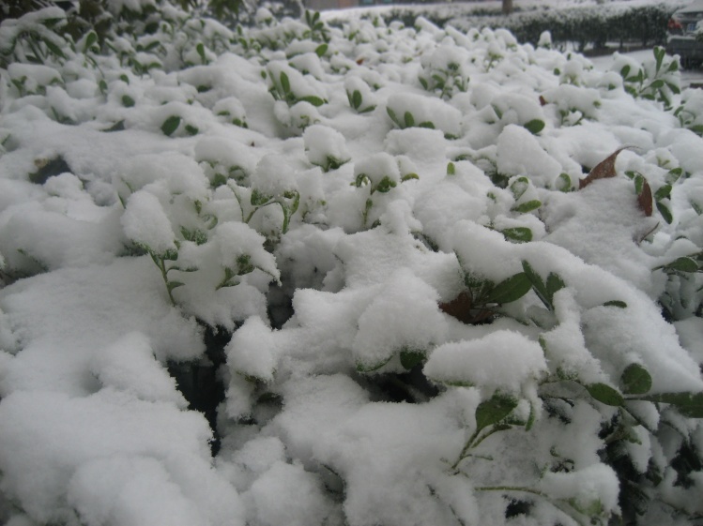

Slide 6
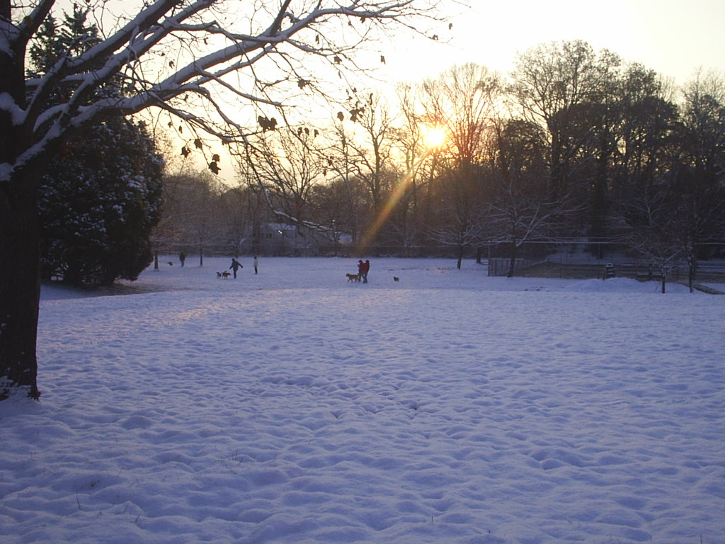

Slide 7
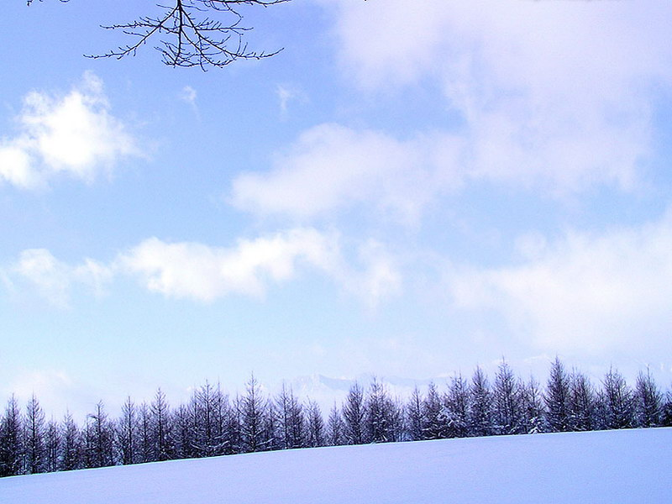
同学们，你们喜欢下雪吗？当雪下了一夜，早上推开门的那一刹那，你会看到什么？你会想到什么？
人们赞美雪，不同的人对雪的感受不同，有这样一位作家，他笔下的雪有别样的滋味。让我们一起来品读。

Slide 8
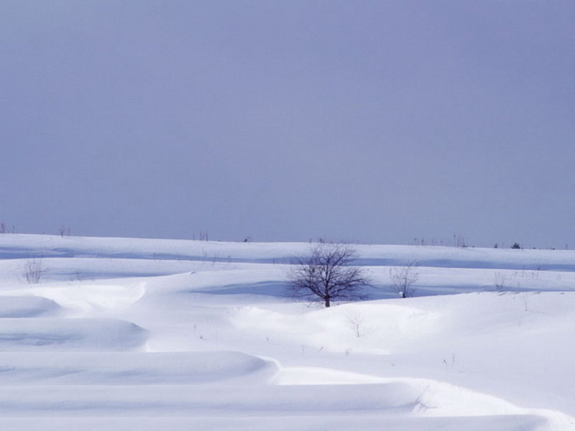
我会写
赤竿抛滑

Slide 9
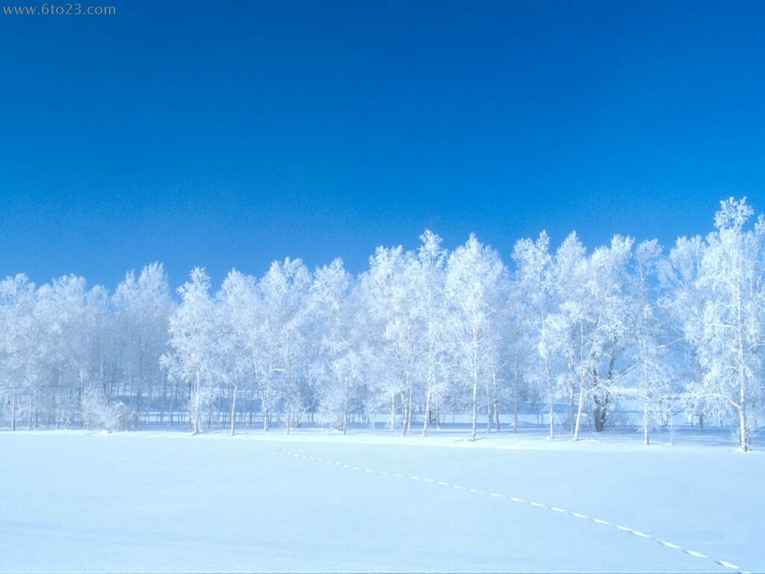
作者简介
艾青（1910～1996）， 现、当代诗人。原名蒋海澄，笔名莪加、克阿、林壁等。浙江金华人。自幼由一位贫苦农妇养育到5岁回家。1928年入杭州国立西湖艺术学院绘画系。翌年赴法国勤工俭学。1932年初回国，在上海加入中国左翼美术家联盟，从事革命文艺活动，不久被捕，在狱中写了不少诗，其中的《大堰河——我的保姆》发表后引起轰动，一举成名。1935年出狱，翌年出版了第一本诗集《大堰河》，表现了诗人热爱祖国的深挚感情，泥土气息浓郁，诗风沉雄，情调忧郁而感伤。

Slide 10
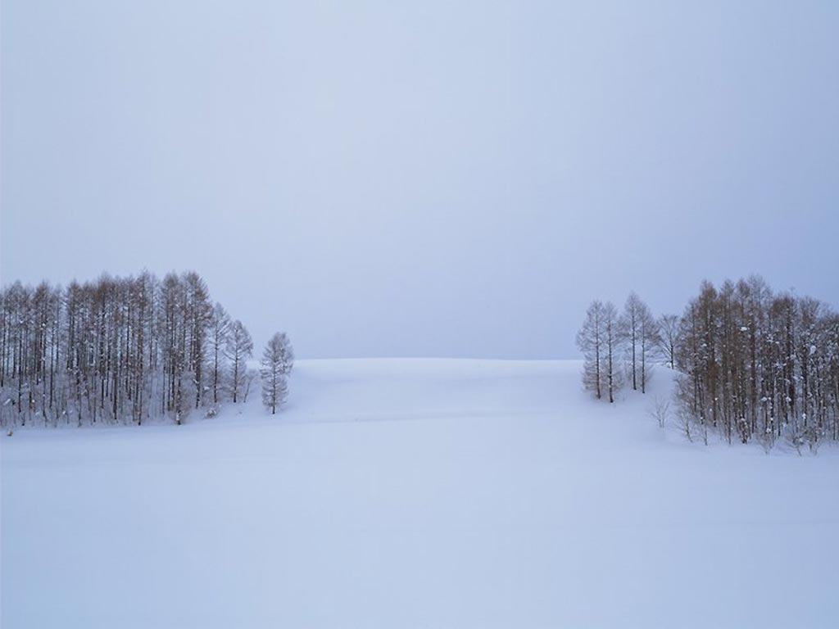
看看作者在这个下雪的早晨想起了什么情景？

Slide 11

1.读课文，边读边想：这首诗歌总共有几个小节？分别描写了什么？
2.你印象最深的是哪部分的内容？为什么会对这部分印象深刻呢？

Slide 12
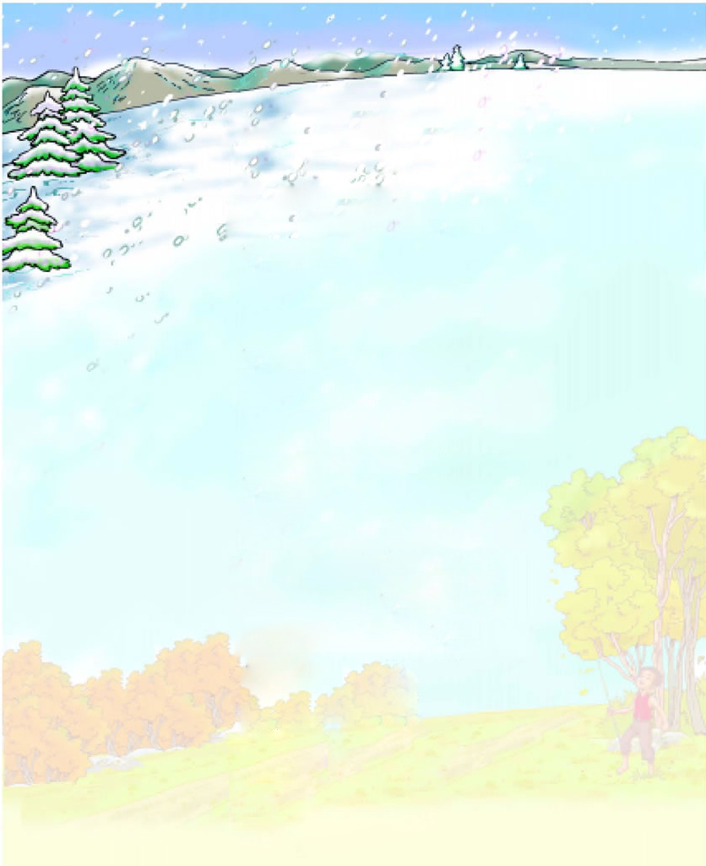
下雪的早晨
艾青
雪下着，下着，没有声音，
雪下着，下着，一刻不停。
洁白的雪，盖满了院子，
洁白的雪，盖满了屋顶，
整个世界多么静，多么静。

Slide 13
看着雪花在飘飞，
我想得很远，很远。
想起夏天的树林，
树林里的早晨，
到处都是露水，
太阳刚刚上升。

Slide 14
一个小孩，赤着脚，
从晨光里走来，
他的脸像一朵鲜花，
他的嘴发出低低的歌声，
他的小手拿着一根竹竿。

Slide 15
他仰起小小的头，
那双发亮的眼睛，
透过浓密的树叶，
在寻找知了的声音……

Slide 16
他的另一只小手，
提了一串绿色的东西——
一根长长的狗尾草，
结了蚂蚱、金甲虫和蜻蜓，
这一切啊，
我都记得很清。

Slide 17
我们很久没有到树林里去了，
哪儿早已铺满了落叶，
也不会有什么人影；
但我一直都记着那小孩子，
和他的很轻很轻的歌声。

Slide 18
此刻，他不知在哪间小屋里，
看着不停地飘飞着的雪花，
或许想到树林里去抛雪球，
或许想到湖上去滑冰，
但他决不会知道，
有一个人想着他，
就在这个下雪的早晨。

Slide 19

★诗歌讲了什么内容？

Slide 20
★诗歌讲了什么内容？
（作者在第一小节中描写了自己眼中的雪景，二三小节诗人此刻却惦记着夏天树林里的一个孩子。）

Slide 21
★你印象最深的是哪部分的内容？为什么会对这部分印象深刻呢？

Slide 22
★你想过吗？文章中这个小男孩写的是谁？为什么？

Slide 23
★你想过吗？文章中这个小男孩写的是谁？为什么？
（第一种可能：诗人想到了自己的童年，小男孩代表的是童年时的作者，表明作者对童年生活的怀念。

Slide 24
★你想过吗？文章中这个小男孩写的是谁？为什么？
（第一种可能：诗人想到了自己的童年，小男孩代表的是童年时的作者，表明作者对童年生活的怀念；第二种可能：诗人想起了童年的玩伴，表明了作者对童年玩伴的思念之情。第三种……）

Slide 25
★想一想，作者为什么会将“夏天的小男孩”描写得这么惟妙惟肖？

Slide 26
★想一想，作者为什么会将“夏天的小男孩”描写得这么惟妙惟肖？
（因为作者在写作时融入了自己的生活经验以及真情实感。我们以后在习作的时候，也可以将自己的亲身体验放到作品当中的人物身上，这样将会使人物变得更加生动。）

Slide 27
人们常常在冬天时想着夏天，夏天时想着冬天，你有过着类似的经历吗？

